Slide 1
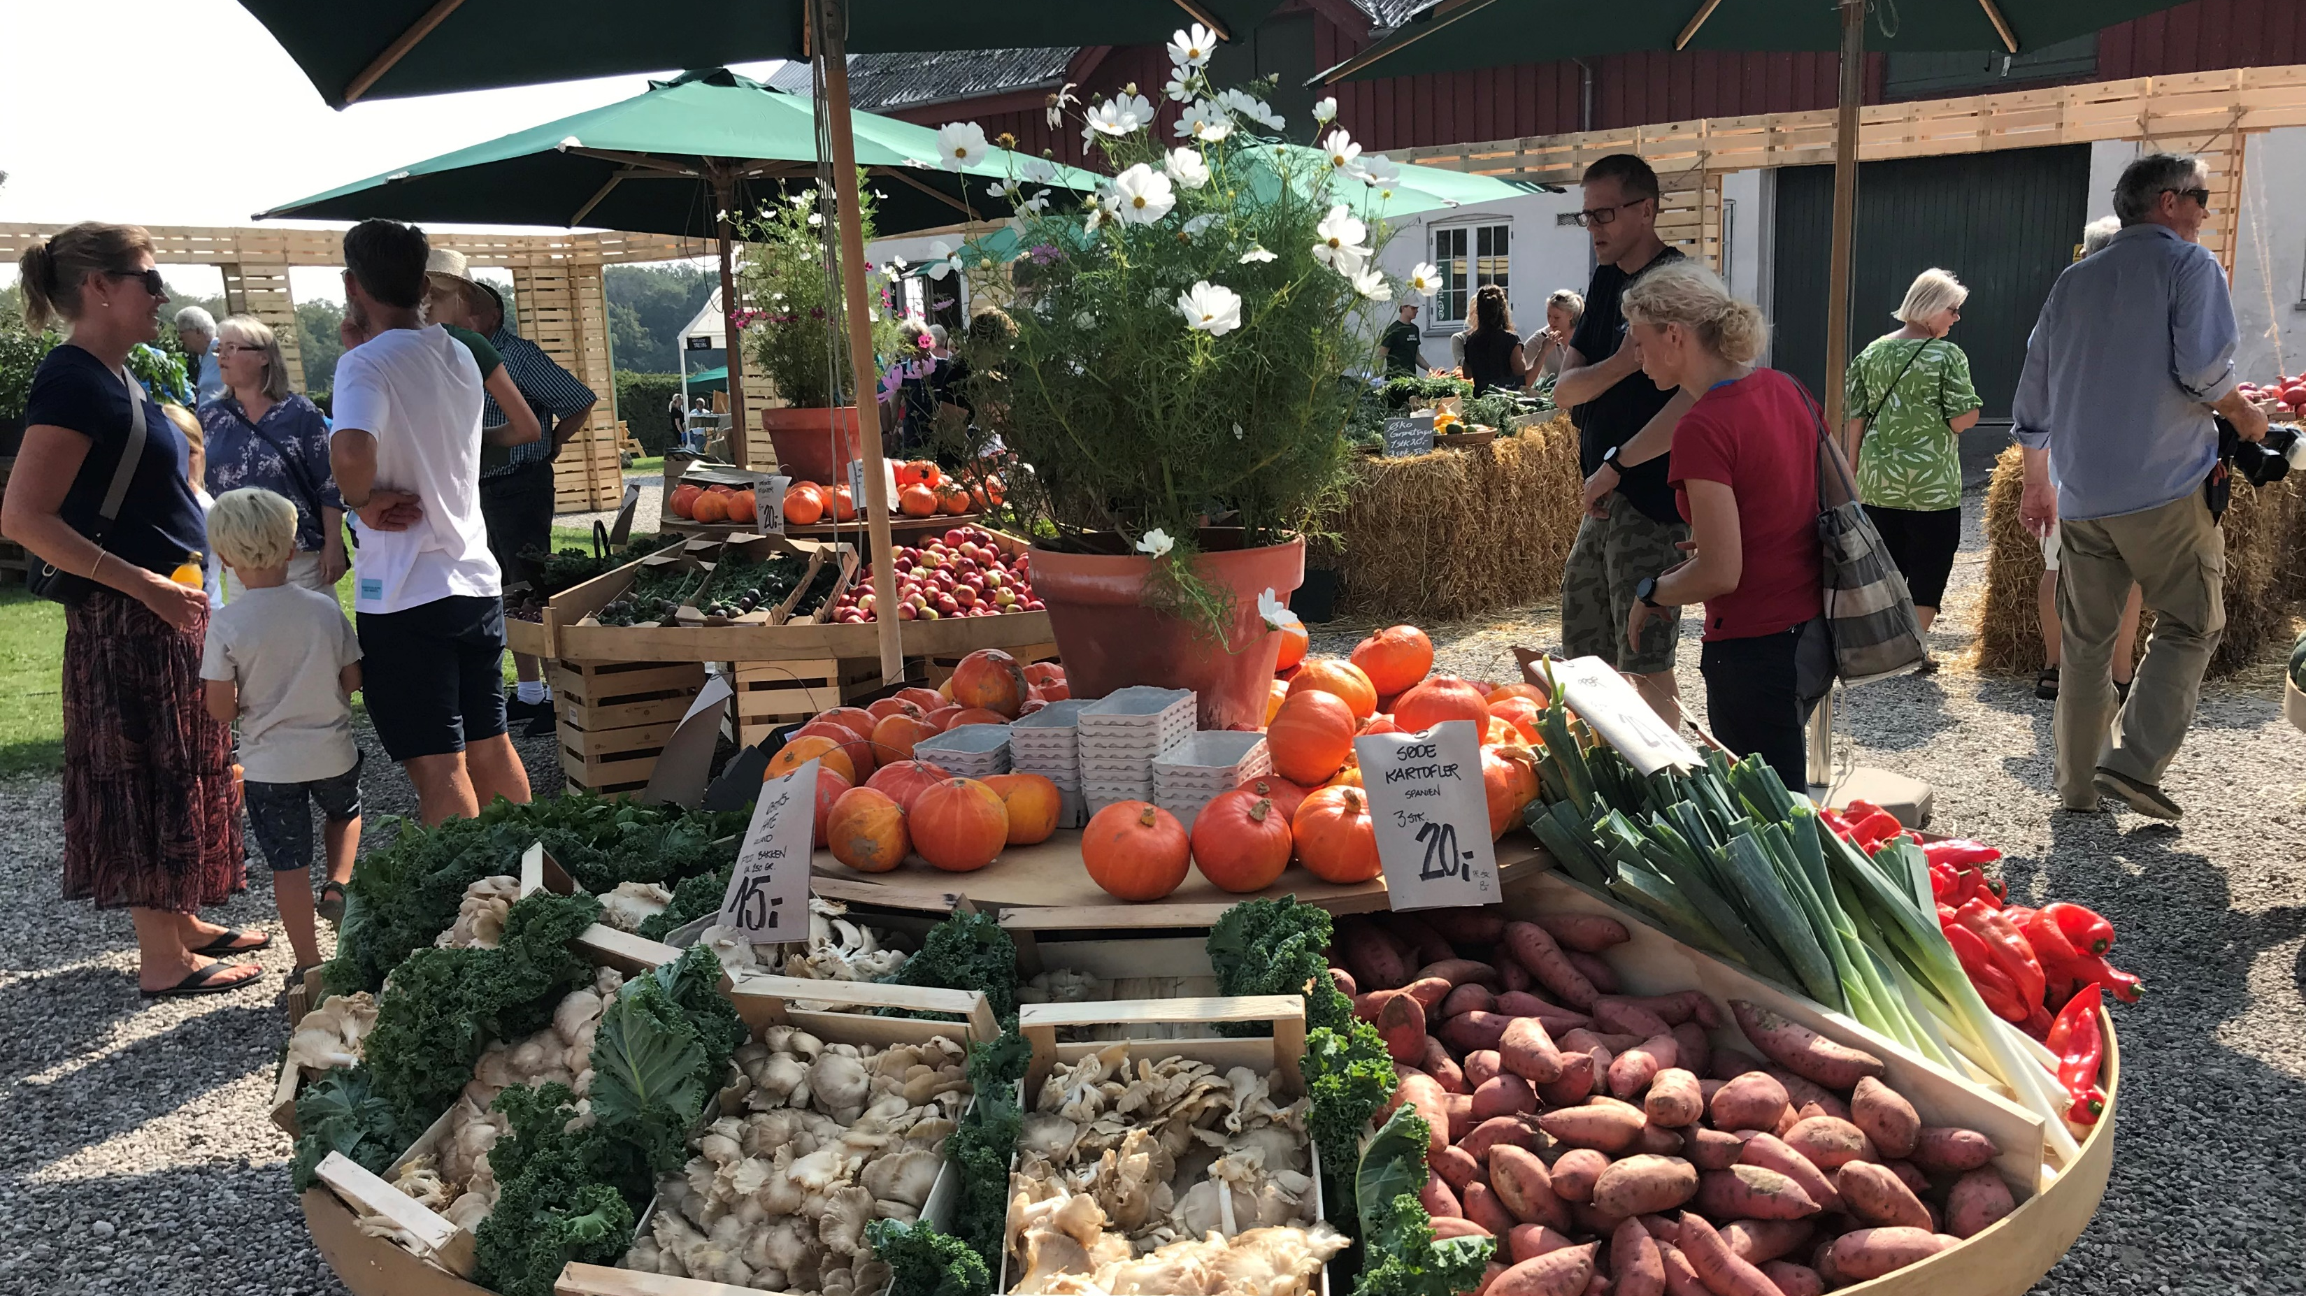

Slide 2
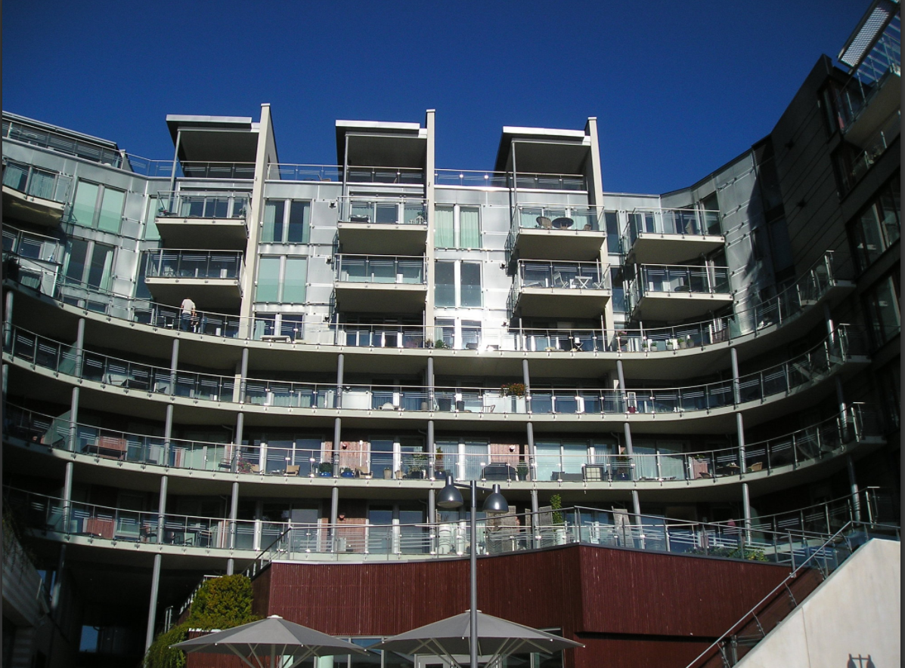
Forandringer over tid før, nu og i fremtiden
Geografforbundets kursus med afsæt i geografiens fem dimensioner
Tirsdag den 14. november 2023

Slide 3
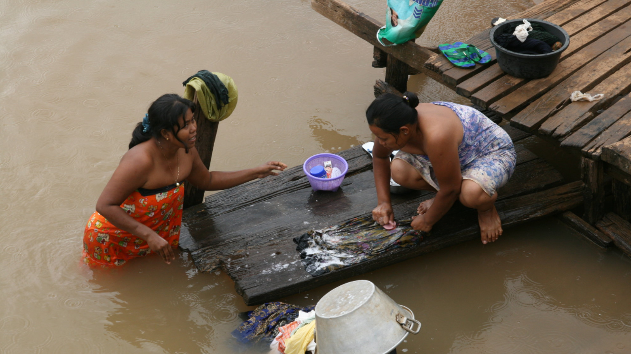
Forandringer over tid
Før, nu og i fremtiden
Tektoniske bevægelser
Klimaændringer før og nu
Befolkningstal
Produktionsformer
Energikilder og forbrug
Teknologi
Notes:
Forandring før, nu og i fremtiden – her blot stikord.
Forandringer i fortiden kan være klimaændringer som istider og mellemistider.
1.,2.,3. 4. og 5. masseuddøen, som alle var forårsaget af naturkatastrofer
Forandringer i nutiden kan antallet af megabyer vokser
Klimaændringer og den 6. masseuddøen, som er menneskeskabt.
Befolkningstilvækst globalt og fald i befolkningstal i flere lande. Fra 50.000 til 8 mia. mennesker
Mennesker levevis og dyrkningsmetoder
Teknologiændringer som spade, ard, plov trukket af dyr og af motorer og mere eller mindre styret af computere.
Forandringer i fremtiden
Fra tøj af skind til tøj af plantematerialer til tøj af syntetiske produkter som nylon og polyester.
Opvarmning og afkæling af bygninger
Forandringer i fremtiden – det er svært at forudsige, men der er tendenser
Mere digital teknologi, mere bæredygtighed, mere ulighed/mindre ulighed,
Kan tage afsæt i de 17 verdensmål …

Slide 4
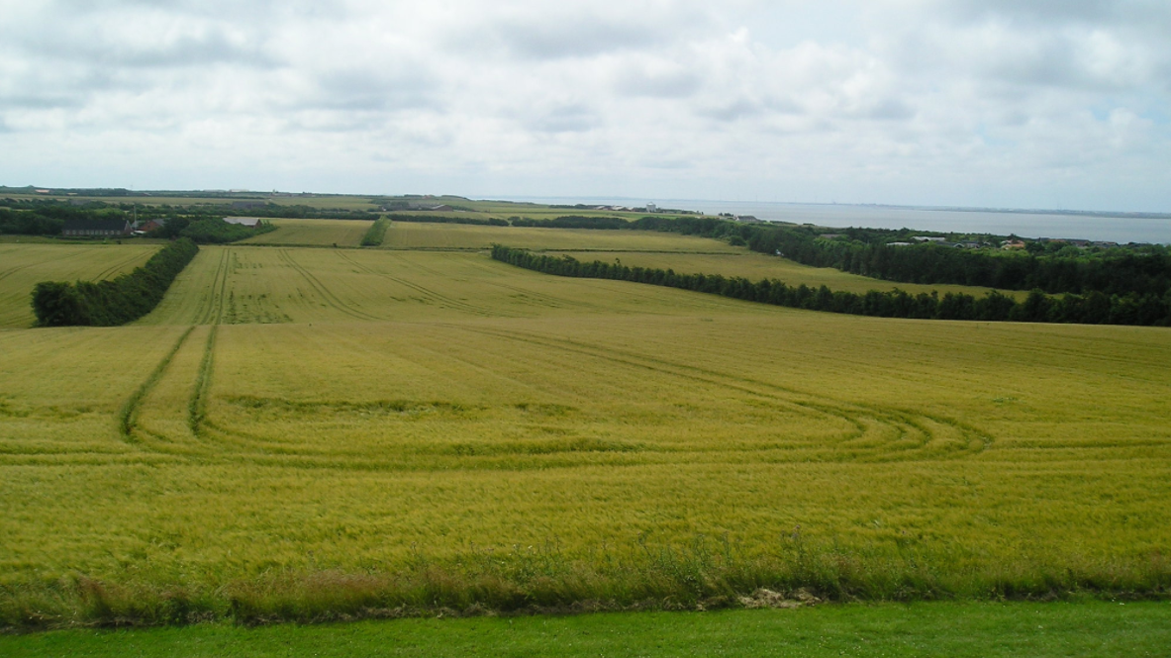
Forandringer over tid
Hvordan så her ud for 10.000 år siden, for 1000 år siden og om 100 år?
Notes:
På billedet ser vi et kulturlandskab. Marker, læhegn, bebyggelser og veje er konstrueret af mennesker. Vi har bestemt, hvad der skal være hvor.
Ved istiden afslutning for omkring 12.000 år siden var Danmark et koldt tundralandskab.
Siden blev klimaet varmere og Danmark blev langsomt dækket af skov, hvor de stigende temperaturer giver livsbetingelser til forskellige træarter.
For 10.000 år siden var Danmark et landskab med køligt klima hvor birk, fyr, ene og pil var de dominerende træarter.
For 1.000 år siden var bøgeskove dominerende i Danmark. I skove og på mere åbne arealer voksede der også avnbøg, gran og der voksede også birk, fyr, ene, pil, hassel, el eg og ask.
Skoven udvikler sig over godt 10.000 år fra at være naturlige birkeskov til i dag, hvor vores produktionsskove mest består af bøg og gran.
Hvad mon de næste træarter bliver, når temperaturen stiger?
Skovdække i Danmark
1923 7 %
2028 15 %
I den præboreale periode for 11.000 – 10.000 år siden/ 9 – 8. 000 år før vor tidsregning indvandrede birk, fyr, bævreasp, ene og pil
I den boreale periode for omkring år 8- 7.000 fvt. var hassel dominerende
Med den atlantiske periode for 7- 3.500 fvt. Indvandrede elm, el, eg lind og ask. Bondestenalder
Den subboreale periode varer fra 3.500 – 500 fvt. Ældre bondestenalder og bronzealder her var elm, el, eg lind og ask de dominerende træarter.
Den subatlantiske perioden varer fra 500 fvt. og frem til i dag, jernalder, vikingetid, middelalder osv. Her er den dominerende træart – bøg.
For 10.000 år siden var Danmark et landskab med køligt klima hvor birk, fyr, ene og pil var de dominerende træarter.
Med bondestenalderen startede en ændring af landskabet d varmere vejr betød, at Danmark i fra naturlandskab til kulturlandskab

Slide 5
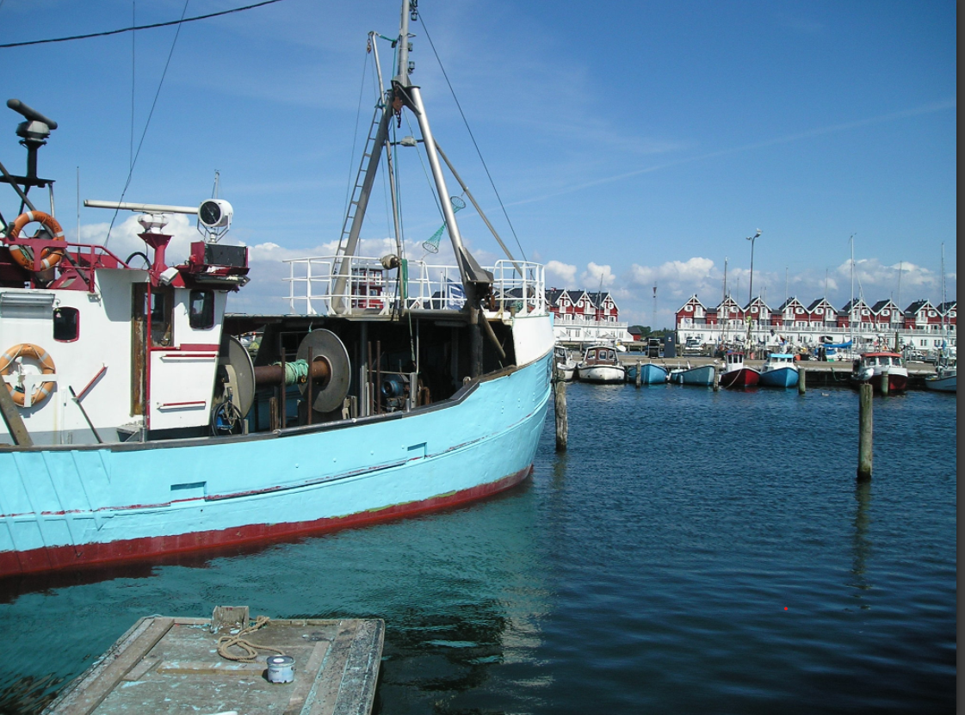
Forandringer
Produktion før, nu og i fremtiden – hvordan og hvorfor?
Forandringer over tid
Produktion fx fiskeri skaber forandringer - hvilke og hvorfor?

Slide 6
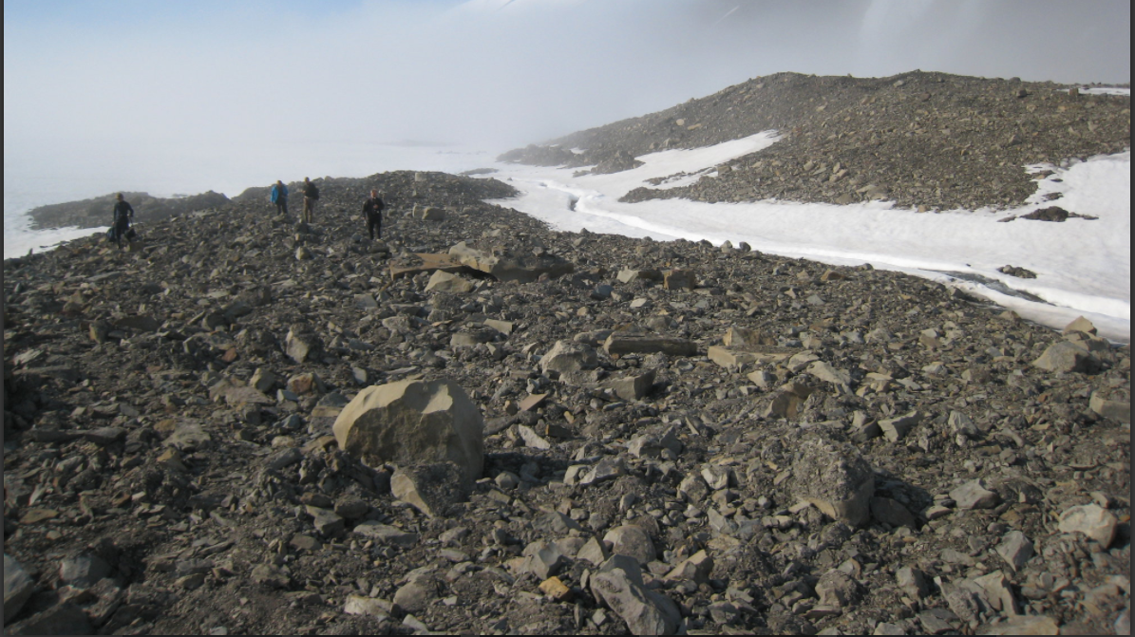
Forandringer over tid.
Hvordan ser her mon ud om 100 år?

Slide 7
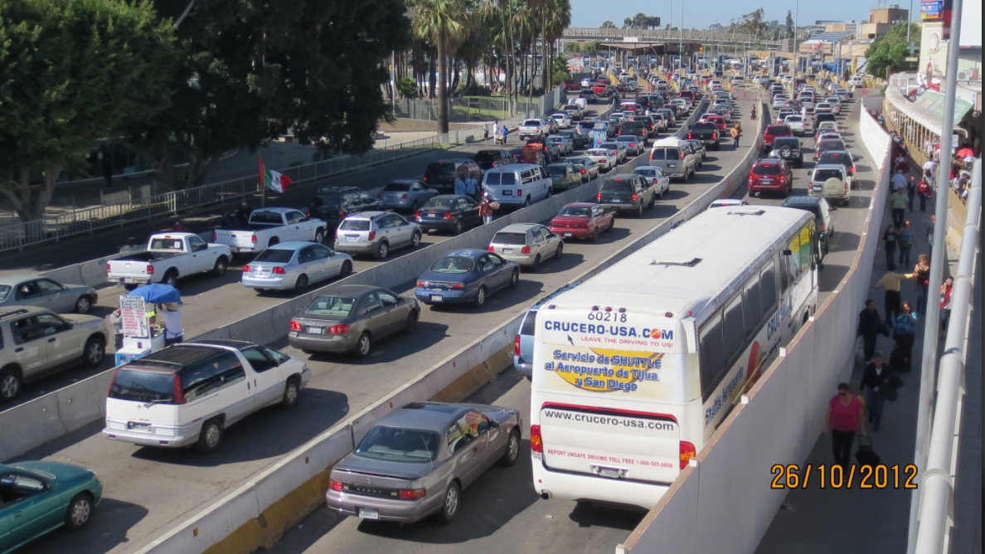
Forandringer over tid
Hvad var der før, hvordan er trafikken nu og i fremtiden fx ved Mexicos grænse

Slide 8
Geografi – de fem dimensioner
Geografi handler om samspil mellem humane og naturlige systemer som grundlag for menneskers levevilkår | Rumlighed | Lokalisering (hvor) Hvilket område ? Hvordan er der dér? | Metoder og kilder til lokalisering og kobling af grundviden
Arbejdsmåder og tankegange | Afdække mønstre | Anvendelse af geografiske metoder til dataproduktion og info-søgning samt data- og infobearbejdning | Indsamle, kende, beskrive data Bearbejde og analysere data Fortolke og vurdere data/
 | Forandring over tid |  | Indsamle, kende, beskrive data Bearbejde og analysere data Fortolke og vurdere data
 | Sammenhænge | Fortolkning, forståelse og forklaring (modellering) | Indsamle eller kende data Bearbejde og analysere data Fortolke og vurdere data Anvende data
Menneskenes levevilkår | Levevilkår formet af humane og naturlige systemer og deres interaktion | Beskrivelse af levevilkår og forklaring af de faktorer, der påvirker dem | Formidling af sammenhænge
Notes:
Geografi handler om sammenhænge mellem mennesker og omgivelser på tværs af natur, samfund, kultur og miljø. Sammenhænge mellem mennesker og omgivelserne lokalt, regionalt og internationalt, beskriver menneskers levevilkår. Men det er mere komplekst end det.
De humane systemer - kulturgeografien handler fx om demografi/befolkning, erhverv, økonomi, bebyggelse, infrastruktur og politik/geopolitik.
Disse discipliner interagerer og udformer kulturlandskabet på jordoverfladen.
De naturlige systemer – naturgeografien beskæftiger sig med tre sfærer: lithosfæren, atmosfæren, hydrosfæren.
Geologi og geomorfologi undersøger lithosfæren
Meteorologi og klimatologi undersøger atmosfæren.
Hydrosfæren undersøger Jordens vand – under, på og over jordoverfladen.
De humane og naturlige systemer interaktion er geografis genstandsfelt. Det er rimeligt komplekst og derfor kan man gå en anden vej for at forstå og arbejde med faget.
Når vi vil forstå geografi, så kan vi med fordel anvende rumlighed, at se og afdække mønstre, undersøge sammenhænge og nogle gange forandringer over tid for at få viden om og indsigt menneskers levevilkår.

